Slide 1
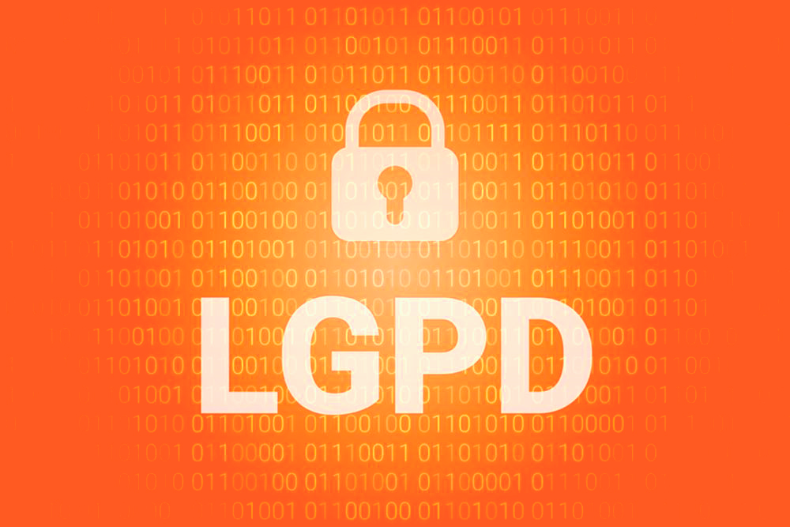
Lei geral de proteção de dados

Slide 2
1. Introdução sucinta sobre a LGPD
O que é;
Qual seu objetivo;
Quais são os direitos que ela visa proteger;

Slide 3

Mas o que é a LGPD?
Lei 13.709, de 14 de agosto de 2018
Inspirada nas diretrizes da General Data Protection Regulation (GDPR)
Estabelecida pela União Europeia no mesmo ano
A GDPR é considerada padrão-ouro sobre o tema
A LGPD passou a valer em setembro de 2020
Multa pode chegar a 50 milhões de reais
LEI Nº 13.709 - Art. 1º

Slide 4
Objetivo
Esta Lei dispõe sobre o tratamento de dados pessoais, com o objetivo de proteger os direitos fundamentais:
de liberdade
de Privacidade
e o livre desenvolvimento da personalidade da pessoa natural.
LEI Nº 13.709 - Art. 1º

Slide 5
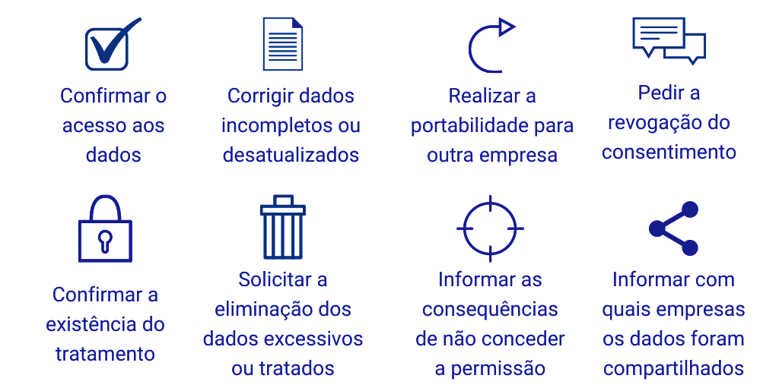
Direito dos Titulares
O titular dos dados pessoais tem direito a obter do controlador a qualquer momento e mediante requisição:

Slide 6
Agentes de tratamento
Controlador: pessoa natural ou jurídica, de direito público ou privado, a quem competem as decisões referentes ao tratamento de dados pessoais;
Operador: pessoa natural ou jurídica, de direito público ou privado, que realiza o tratamento de dados pessoais em nome do controlador;

Slide 7

2. Como a nova legislação impacta a área de TI,
principalmente a área de Segurança da Informação.

Slide 8
Direito para os Titulares Desafio para os agentes de tratamento
Conhecimento da lei;
Dificuldade (cultural) de implementação;
Governança e tratamento dos dados;
Capacitação;
Proteção de vazamentos intencionais ou acidentais;
Medidas para reverter ou mitigar;

Slide 9

Mudanças
Mais segurança para empresas e usuários?

Slide 10

Mudanças
Compromete ou dificulta as atividades relacionadas á segurança da informação?

Slide 11

Obrigado

